Slide 1


ingenieurbüro rolf krause
ENERGETISCHE BEGLEITUNG FÜR ARCHITEKTEN
Vom Entwurf zum Bauantrag —
ohne Umwege
Wie energetische Nachweise und eine belastbare Baukostenschätzung aus einem einzigen Gebäudemodell entstehen.
Dipl.-Ing. Rolf Krause · Energie-Effizienz-Experte · KfW EB473095
Notes:
Diese kurze Unterlage zeigt Ihnen als Architektin oder Architekt, wie Sie zwei Aufgaben, die in jedem Projekt anfallen, deutlich schneller erledigen: die Baukostenschätzung für die Bauherrschaft und die energetischen Nachweise für den Bauantrag. Ich verspreche Ihnen kein neues Werkzeug zum Erlernen, sondern einen klareren Weg. Drei, vier Minuten.

Slide 2



Der Moment, den Sie kennen
In der Vorplanung — HOAI Leistungsphase 2 — treffen zwei Aufgaben aufeinander. Beide drehen sich um dasselbe Gebäude.
Heute werden sie getrennt bearbeitet: getrennte Beauftragung, getrennte Datenerfassung, getrennter Aufwand.
Die Kostenaussage
Schon früh wird eine belastbare Aussage zu den zu erwartenden Baukosten erwartet.
Die Nachweise zum Bauantrag
Genau an diesem Punkt setzt diese Unterlage an.
GEG- und Wärmeschutznachweis laufen auf den Genehmigungstermin zu.
ingenieurbüro rolf krause
02 / 09
Notes:
Sie kennen diesen Moment. Die Vorplanung läuft, und gleich zwei Dinge stehen an. Die Bauherrschaft möchte wissen, was das Vorhaben ungefähr kostet. Und gleichzeitig müssen die energetischen Nachweise vorbereitet werden, damit der Bauantrag nicht wartet. Beide Aufgaben betreffen dasselbe Gebäude — werden aber heute völlig getrennt erledigt.

Slide 3




Was das heute kostet
Tage
extra
3 ×
Eine DIN-276-Kostenschätzung von Hand kostet das Büro mehrere Arbeitstage.
Energetische Nachweise werden separat beauftragt — mit eigener Datenübergabe und Wartezeit.
Dieselben Gebäudedaten werden für Kosten, GEG-Nachweis und Förderung mehrfach erfasst.
Der kritische Pfad zum Bauantrag wird länger — und wertvolle Bürozeit fließt in Doppelarbeit.
ingenieurbüro rolf krause
03 / 09
Notes:
Was kostet dieser getrennte Weg konkret? Erstens Zeit: eine Kostenschätzung nach DIN 276 von Hand bindet mehrere Arbeitstage. Zweitens einen zusätzlichen Auftragsweg für die energetischen Nachweise, mit eigener Datenübergabe und Wartezeit. Und drittens: dieselben Gebäudedaten werden mehrfach erfasst. Das verlängert den Weg zum Bauantrag und bindet Bürozeit in reiner Doppelarbeit.

Slide 4




Die Idee: ein Gebäude, einmal erfasst
Der Gebäude-Steckbrief ist kein neues Fachthema. Er ist die strukturierte Erfassung dessen, was in Ihren Plänen ohnehin steckt:
AUS EINEM STECKBRIEF ENTSTEHEN
Baukostenschätzung
DIN-276-Kostengruppen aus Kennwerten
Geometrie und Kubatur
Bauteile und Aufbauten
Fenster, Ausrichtung und Nutzung
GEG-Nachweis
Energiebilanz nach Gebäudeenergiegesetz
Wärmeschutznachweis
Einmal erfasst, dient dieses Modell als gemeinsame Datenbasis — ohne dass etwas erneut eingegeben wird.
Winterlicher und sommerlicher Wärmeschutz
Förder-Check
KfW- und BAFA-Fähigkeit des Projekts
ingenieurbüro rolf krause
04 / 09
Notes:
Die Lösung ist eine einzige Idee: das Gebäude einmal strukturiert erfassen. Das nennen wir Gebäude-Steckbrief — und das ist nichts Fremdes. Es ist genau das, was in Ihren Plänen ohnehin steht: Geometrie, Bauteile, Fenster und Nutzung. Einmal erfasst, wird dieses Modell zur gemeinsamen Datenbasis. Aus ihm entstehen die Baukostenschätzung, der GEG-Nachweis, der Wärmeschutznachweis und der Förder-Check — ohne erneute Eingabe.

Slide 5

Schritt für Schritt — am echten Projekt
1
2
3
4
Gebäude erfassen
Baukosten schätzen
Nachweise erstellen
Förderung prüfen
Geometrie, Bauteile und Fenster eingeben. Ein Grundriss-Scan beschleunigt diesen Schritt.
DIN-276-Kostenschätzung nach Kostengruppen, auf Basis geprüfter Kennwerte.
GEG- und Wärmeschutznachweis entstehen aus genau denselben Daten.
Die KfW- und BAFA-Fähigkeit des Projekts wird unmittelbar sichtbar.
≈ 1–2 Stunden
auf Knopfdruck
ohne neue Eingabe
sofort sichtbar
Aus mehreren Tagen werden wenige Stunden — und die Nachweise für den Bauantrag sind bereits angelegt.
ingenieurbüro rolf krause
05 / 09
Notes:
So sieht der Weg in der Praxis aus, an einem echten Projekt. Schritt eins: das Gebäude erfassen — ein bis zwei Stunden, ein Grundriss-Scan beschleunigt das zusätzlich. Schritt zwei: die Baukostenschätzung entsteht auf Knopfdruck. Schritt drei: GEG- und Wärmeschutznachweis aus denselben Daten, ohne neue Eingabe. Schritt vier: der Förder-Check ist sofort sichtbar. Aus mehreren Tagen werden wenige Stunden.

Slide 6




Das Ergebnis, das Sie weitergeben
Am Ende dieses Wegs stehen drei fertige Berichte — genau die, die Sie an Bauherrschaft und Behörde weiterreichen.
Baukostenbericht
Energetischer Nachweis
Förder- & Sanierungsbericht
DIN-276-Kostenschätzung als belastbare Gesprächsgrundlage für die Bauherrschaft.
GEG- und Wärmeschutznachweis für die Einreichung zum Bauantrag.
Übersicht der KfW- und BAFA-Möglichkeiten, im Bestand auch als iSFP.
Drei dieser Berichte stehen als Demo auf das-energieberater-team.de bereit — jetzt wissen Sie, wofür jede Seite steht.
ingenieurbüro rolf krause
06 / 09
Notes:
Und das ist das Ergebnis: drei fertige Berichte. Der Baukostenbericht als Gesprächsgrundlage für die Bauherrschaft. Der energetische Nachweis für den Bauantrag. Und der Förderbericht, im Bestand auch als individueller Sanierungsfahrplan. Genau diese drei Berichte finden Sie als Demo auf meiner Website. Vorher waren das anonyme PDFs — jetzt wissen Sie, wofür jede Seite steht.

Slide 7


Wo es in Ihre Leistungsphasen passt
LPH 2
Vorplanung
LPH 3–4
Entwurf & Genehmigung
Die Vorab-Kostenschätzung liefert früh eine belastbare Grundlage für das Gespräch mit der Bauherrschaft.
GEG- und Wärmeschutznachweis werden termingerecht für den Bauantrag bereitgestellt.
Wichtig zur Einordnung: Die Auswertung liefert eine fundierte Vorab-Kostenschätzung. Sie ersetzt nicht die detaillierte Kostenberechnung der Entwurfsplanung, sondern verschafft Ihnen frühzeitig eine verlässliche Grundlage.
ingenieurbüro rolf krause
07 / 09
Notes:
Wo passt das in Ihre Arbeit? In Leistungsphase 2, der Vorplanung, gibt Ihnen die Vorab-Kostenschätzung eine belastbare Grundlage für das Gespräch mit der Bauherrschaft. In den Phasen 3 und 4 stehen die energetischen Nachweise termingerecht für den Bauantrag bereit. Wichtig und ehrlich gesagt: Das ist eine fundierte Vorab-Schätzung. Sie ersetzt nicht Ihre detaillierte Kostenberechnung in der Entwurfsplanung — sie verschafft Ihnen früh eine verlässliche Grundlage.

Slide 8




Ihr nächster Schritt — ohne Risiko
Sie müssen kein Werkzeug erlernen und nichts installieren.
Schicken Sie uns ein Beispielprojekt — Sie erhalten die vollständige Auswertung daraus, kostenlos.
Sie sehen das Ergebnis an Ihrem eigenen Projekt — ohne Aufwand auf Ihrer Seite.
DAS BEKOMMEN SIE ZURÜCK
Baukostenschätzung
Energetischer Nachweis
Förder-Einschätzung
ingenieurbüro rolf krause
08 / 09
Notes:
Und nun der entscheidende Punkt — Ihr nächster Schritt, ganz ohne Risiko. Sie müssen nichts installieren und kein Werkzeug erlernen. Schicken Sie mir einfach ein Beispielprojekt von Ihnen. Ich mache die Auswertung und Sie bekommen sie kostenlos zurück: Baukostenschätzung, energetischer Nachweis und eine Förder-Einschätzung. Sie sehen das Ergebnis an Ihrem eigenen Projekt — und entscheiden dann in Ruhe.

Slide 9
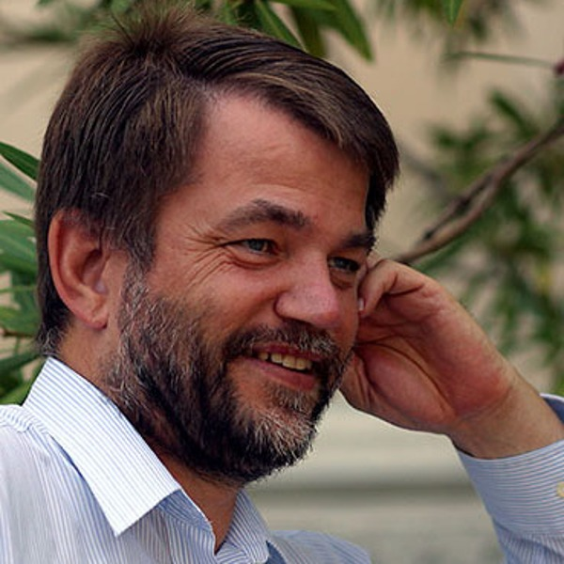



IHR ANSPRECHPARTNER
Dipl.-Ing. Rolf Krause
ingenieurbüro rolf krause
Über 25 Jahre Bauphysik. Spezialgebiete: Denkmalsanierung, Wärmebrücken und hygrothermische Simulation. Eingetragener Energie-Effizienz-Experte, KfW-Nummer EB473095.
0176 22872775
energieberatung@rolfkrause.com
das-energieberater-team.de
© Dipl.-Ing. Rolf Krause · Ginsterweg 2a · 41379 Brüggen
Notes:
Damit sind wir am Ende. Hinter dieser Auswertung steht mein Ingenieurbüro — über 25 Jahre Bauphysik, mit Schwerpunkt auf Denkmalsanierung, Wärmebrücken und hygrothermischer Simulation. Rufen Sie mich an oder schreiben Sie mir, und schicken Sie mir Ihr Beispielprojekt. Ich freue mich darauf, Ihnen den Weg an einem echten Fall zu zeigen. Vielen Dank.

